Slide 1
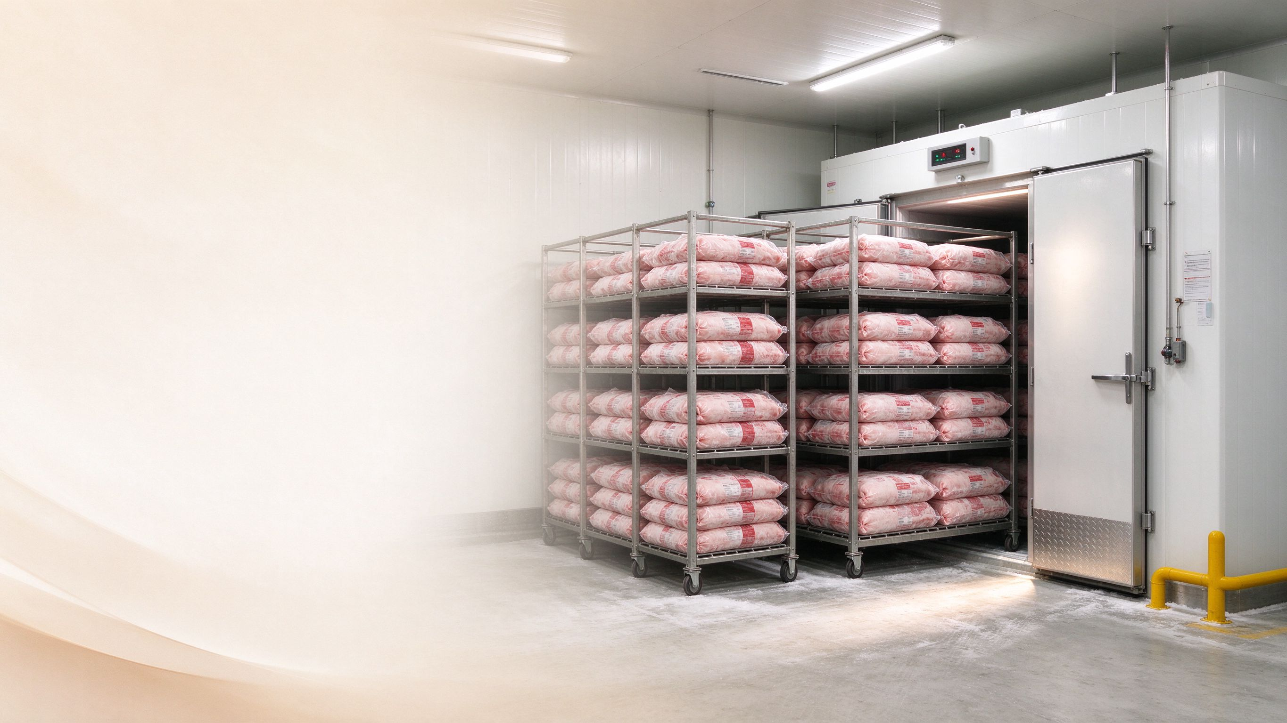
政策解读
伊春市猪肉储备
管理办法
加强市级储备肉管理 · 有效发挥应急调控和保障作用
伊春市商务局 2026年9月
Notes:
各位领导、同志们，大家好。今天由我为大家解读《伊春市猪肉储备管理办法》。
该办法由市商务局、发改委、财政局、农业农村局、市场监管局五部门联合制定，目的是加强市级储备肉管理，有效发挥应急调控和保障作用。
下面我从出台背景、制定依据、主要内容和联系方式四个方面进行解读。

Slide 2
目录
CONTENTS
01
出台背景
02
制定依据
为何建立市级猪肉储备制度
国家与省级相关办法衔接
03
主要内容
04
解读机构及联系方式
十二章四十六条的制度框架
政策咨询渠道
Notes:
本次解读分为四个部分。
第一部分出台背景，说明为什么要建立市级肉类储备制度；第二部分制定依据，讲清楚办法的上位文件来源。
第三部分是重点，介绍办法十二章四十六条的主要内容；第四部分公布解读机构和咨询电话。

Slide 3
01 出台背景
为何要建立市级猪肉储备制度？
按照国家和省有关规定要求，为应对重大自然灾害、公共卫生事件、动物疫情或其他突发事件引发的市场异常波动，以及保障节日市场供应，伊春市建立了市级猪肉储备制度，储备包括生猪活体、冻猪肉等肉类产品。
制度目标 —— 确保储备肉「数量真实、质量合格、储存安全」
储得实
管得好
调得动
用得上
经过深入研究论证，编制本《办法》，为全市猪肉储备管理工作提供法规遵循和制度依据。
Notes:
首先看出台背景。按照国家和省有关规定，伊春市政府建立了市级肉类储备制度。
储备制度主要应对两类情况：一是突发事件引发的市场异常波动，包括重大自然灾害、公共卫生事件、动物疫情等；二是保障节日市场供应。储备品种包括生猪活体和冻猪肉。
制度的总目标是十二个字：储得实、管得好、调得动、用得上，确保储备肉数量真实、质量合格、储存安全。

Slide 4
02 制定依据
本办法的上位依据是什么？
国家层面
商务部《中央储备肉管理办法》
↓
省级层面
省商务厅、省财政厅《黑龙江省省级冻猪肉储备管理办法》
↓
市级落地
结合伊春市实际 → 制定《伊春市猪肉储备管理办法》
Notes:
第二部分，制定依据。本办法的制定有明确的上位文件支撑。
国家层面依据商务部《中央储备肉管理办法》；省级层面依据黑龙江省商务厅、财政厅联合印发的《黑龙江省省级冻猪肉储备管理办法》。
在严格衔接国家和省级规定的基础上，结合伊春市本地实际，制定了本市级管理办法，做到上下贯通、于法有据。

Slide 5
03 主要内容
办法整体框架：十二章 四十六条
构建储备肉全链条管理制度
① 总则 —— 目的、范围、动用
② 职责分工 —— 五部门职责
③ 资质管理 —— 承储与公检条件
④ 入储管理 —— 品种与品质
⑤ 在栏（库）管理 —— 台账追溯
⑥ 轮换管理 —— 动态轮换督导
⑦ 出栏（库）动用 —— 情形定价
⑧ 质量管理 —— 食品安全标准
⑨ 费用补贴 —— 补贴标准
⑩ 监督检查 —— 日常与抽查
⑪ 罚则 —— 违规责任处置
⑫ 附则
十二章覆盖「谁来管 —— 怎么存 —— 怎么调 —— 怎么保 —— 怎么督」储备肉管理全流程，形成闭环制度设计。
Notes:
第三部分，主要内容。《办法》共分十二章、四十六条。
十二章依次为：总则、职责分工、资质管理、入储管理、在栏（库）管理、轮换管理、出栏（库）和动用管理、质量管理、储备费用补贴标准、监督检查、罚则和附则。
从制度逻辑看，这十二章构成了一个完整闭环：先明确谁来管，再规范怎么存、怎么调，同时保障质量和费用，最后通过监督检查和罚则守住底线。下面我就重点环节作进一步解读。

Slide 6
03 主要内容 · 职责分工与资质管理
谁来管：五部门各司其职，承储单位具体落实
五个责任部门 联合制定 · 分工协作 · 协同监管
发展改革部门
商务部门
农业农村部门
财政部门
市场监管部门
承储单位与公检单位 —— 资质先行
《办法》明确了承储单位、公检单位应当具备的资质条件及确定流程；只有符合条件、按程序确定的单位，方可承担储备肉的存储与公检任务，从源头把好准入关。
Notes:
先看职责分工。《办法》第二章明确了五个责任部门的职责，分别是发展改革、商务、农业农村、财政和市场监管部门，五部门联合制定办法，分工协作、协同监管。
同时，第三章资质管理规定，承储单位和公检单位必须具备相应的资质条件，并按规定流程确定。
也就是说，不是任何企业都能承接储备任务，必须先过资质这道关，从源头上保证储备肉管理的专业性和可靠性。

Slide 7
03 主要内容 · 储备全流程管理
储备肉如何「存得好、调得出」？
01
02
03
04
入储管理
在栏（库）管理
轮换管理
出栏（库）与动用
明确活体猪、冻猪肉的品种与品质要求，不合格不入储。
→
专栏（专垛）存放、专人负责、专账记录、实时台账、质量追溯、挂牌管理。
→
储备肉实行动态轮换，相关部门按时对轮换情况进行督导检查。
→
明确动用情形、动用程序、动用定价及负责组织实施的部门。
从入储到动用，环环有标准、事事有台账，确保关键时刻调得动、用得上。
Notes:
这一页讲储备肉的全流程管理，分四个环节。
第一入储管理，明确活体猪和冻猪肉的品种与品质。第二在栏（库）管理，要求专栏专垛存放、专人负责、专账记录、实时台账、质量追溯和挂牌管理。第三轮换管理，储备肉实行动态轮换，部门按时督导检查。
第四出栏（库）和动用管理，明确什么情形下可以动用、动用的程序、动用时如何定价、由哪个部门组织实施。这样从入储到动用形成闭环，确保关键时刻调得动、用得上。

Slide 8
03 主要内容 · 保障与监督
质量、费用如何保障？违规如何追责？
质量管理
公检单位按照国家食品安全标准，对储备猪肉进行质量管理。
费用补贴标准
第九章明确了伊春市猪肉储备费用补贴标准，保障承储单位合理收益。
监督检查
采取日常检查、轮换检查、随机抽查等方式，对承储单位进行监督。
罚则
对违反本规定的责任单位、公检部门人员以及承储企业，给予相应处置。
标准明确、补贴到位、监督常态、违规必究，共同守住储备肉安全底线。
Notes:
这一页讲保障与监督四个方面。
质量管理上，公检单位按照国家食品安全标准对储备猪肉进行质量管理。费用方面，第九章明确了全市猪肉储备费用补贴标准。
监督检查采取日常检查、轮换检查和随机抽查等多种方式。罚则一章明确，对违反规定的责任单位、公检部门人员和承储企业，都要给予相应处置。这样做到标准明确、监督常态、违规必究。

Slide 9
04 解读机构及联系方式
如需进一步了解，欢迎来电咨询
政策解读机构
伊春市商务局市场秩序和调节科
联系电话
0458-3878206
伊春市商务局
2026年9月24日
Notes:
最后是解读机构和联系方式。
本《办法》的解读机构是伊春市商务局市场秩序和调节科，联系电话是0458-3878206。
如果社会各界、各承储单位对办法内容有疑问，欢迎在工作时间来电咨询。我的解读到此结束，谢谢大家。

